Slide 1

Web Scraping
Data Science Bootcamp
The Bridge

Slide 2
¿Cómo accedemos a la información alojada en la web?

Slide 3
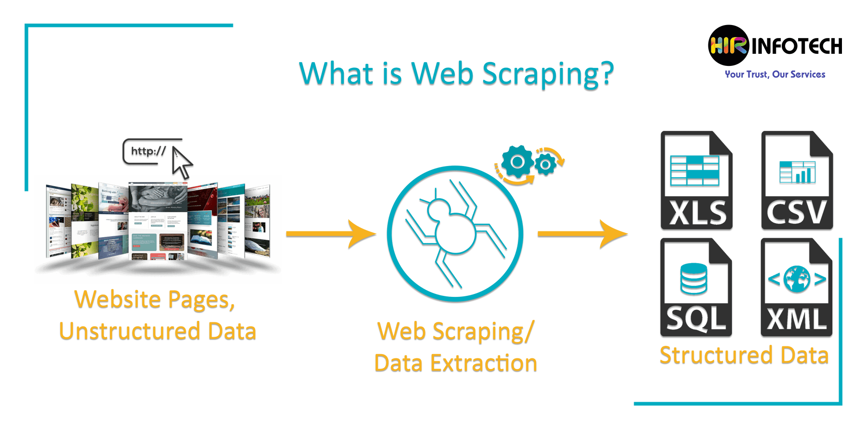
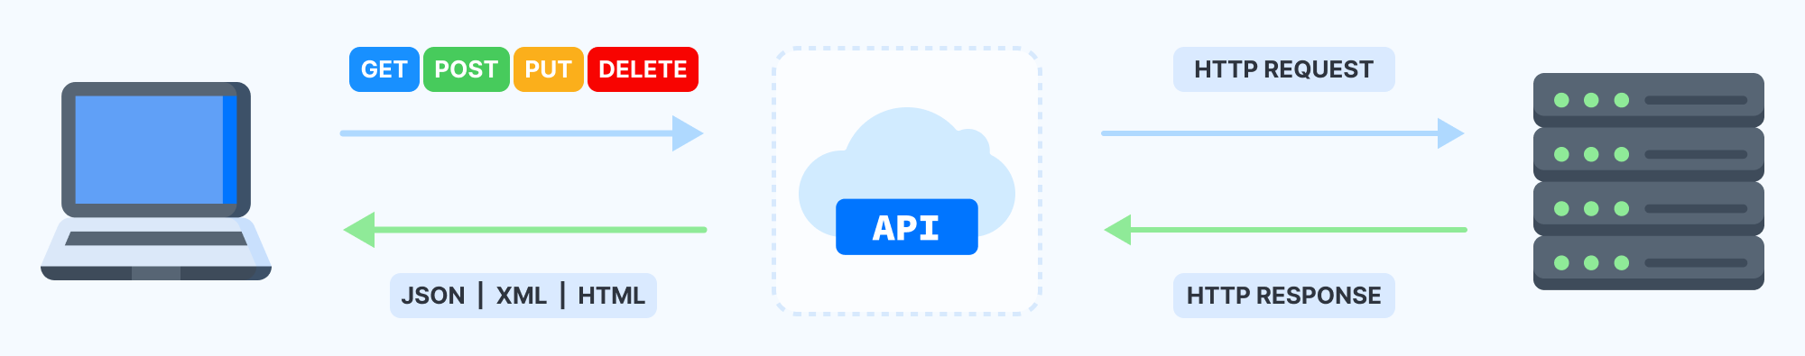
Acceso a Información
API
WEBSCRAPING

Slide 4
¿Qué es el Web Scraping?

Slide 5
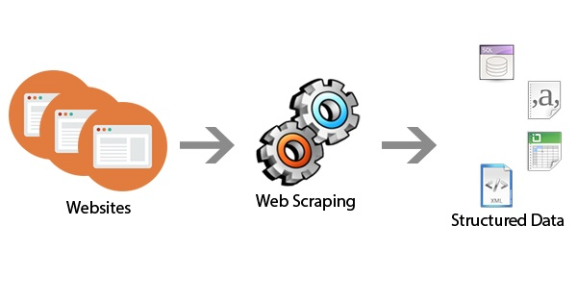
Web Scraping
Definición
“En pocas palabras, el Web Scraping es la recopilación automatizada de datos de sitios web (para ser más precisos, del contenido HTML de los sitios web).”

Slide 6


Web Scraping
Herramientas

Slide 7
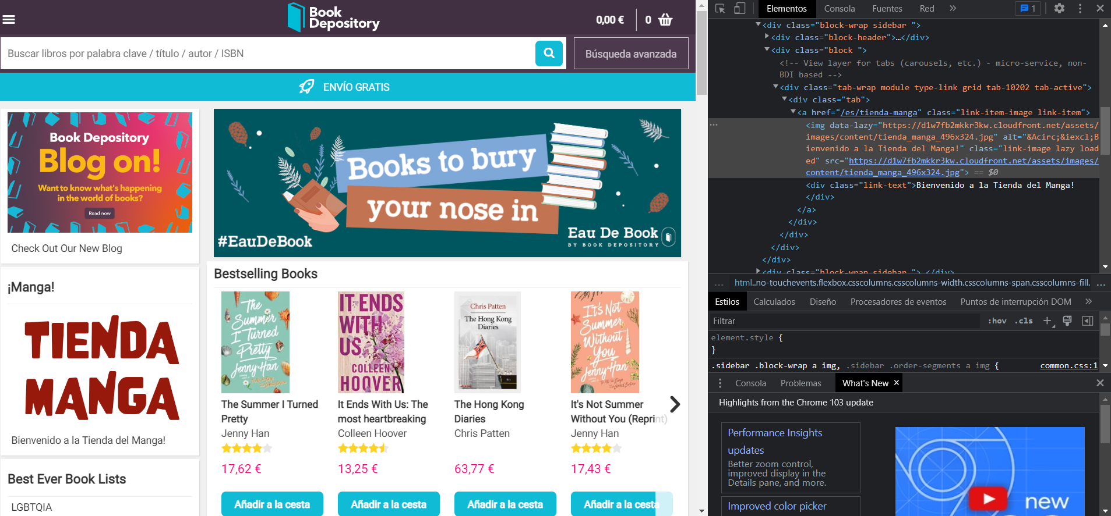
Beautifulsoup

Slide 8

Selenium

